Slide 1
ТЕМА 1 ПРЕДМЕТ І ЗМІСТ КУРСУ

Slide 2
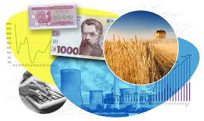
В класичному розумінні економіка - це наука про те, як суспільство використовує певні обмежені ресурси для виробництва та розподілу корисних продуктів. Економіка - це сукупність законів, правил і засобів ведення господарства. Вона є фундаментом, на якому базуються всі компоненти системи життєзабезпечення людей. В цьому значенні економіка є об’єктом вивчення політекономії.
Економіку також можна розглядати як господарство окремого регіону, країни в цілому. В цьому випадку вона є об’єктом дослідження територіального розміщення продуктивних сил.

Slide 3
Економіка підприємства - це наука про ефективність виробництва, шляхи і методи досягнення підприємством найкращих результатів при найменших затратах.
Предметом вивчення економіки підприємства є методи і способи раціонального поєднання та ефективного використання всіх елементів виробничого процесу на рівні підприємства. При цьому економічні, організаційні й техніко-технологічні питання розглядаються у тісному взаємозв’язку.
Об’єктом вивчення курсу є підприємство як первинна ланка економічної системи; при цьому розглядаються господарюючі суб’єкти реального сектору економіки незалежно від виду діяльності, форм власності та розмірів.

Slide 4
Підвищена увага - великим виробничим підприємствам, оскільки економічний механізм їх функціонування є найбільш складним. Осягнувши його, можна зрозуміти сутність економічних процесів, які відбуваються на будь-якому підприємстві.
В контексті підготовки фахівців-економістів важливе значення має дисципліна «Економіка підприємства». Підприємство, функціонуючи на ринку, вступає в економічні стосунки з фінансовими установами, бюджетними, фіскальними органами, місцевими органами виконавчої влади, місцевого самоврядування тощо. Працівники цих ринкових суб’єктів повинні бути компетентними у питаннях механізму функціонування підприємств, перебігу їх основних процесів.

Slide 5
Джерелами вивчення курсу «Економіка підприємства» є:
Конституція України, закони України, постанови Верховної Ради України, укази Президента України, постанови, розпорядження і накази Кабінету Міністрів України;
нормативні акти, галузеві інструкції, положення, розпорядження, які регулюють діяльність і розвиток окремих галузей та виробництв;
офіційні статистичні дані, які оприлюднюються в публічних виданнях (інформаційних бюлетенях, довідниках, щорічниках) та відображають стан і динаміку економічного розвитку окремих суб’єктів господарювання, галузей, регіонів, економіки країни в цілому;
матеріали звітності окремих підприємств;
спеціальна наукова література: монографії, підручники, навчальні посібники вітчизняних та зарубіжних авторів; наукові статті в періодичних виданнях;
Інтернет - ресурси тощо.

Slide 6
Завдання курсу полягає в тому, щоб максимально врахувати особливості формування і розвитку підприємств у різних сферах діяльності та галузях, а також визначити всі умови і чинники найбільш ефективного використання їх наявних ресурсів і тих, які будуть залучені в господарський оборот у майбутньому.
Економіка підприємства як наука вивчає економічні відносини, які є предметом розгляду цілої низки економічних наук, насамперед політекономії. Остання вивчає закони, які регулюють виробництво, розподіл, обмін та споживання матеріальних благ на різних ступенях розвитку суспільства.
Безпосереднє відношення економіка підприємства має до макро- і мікроекономіки.

Slide 7
Макроекономіка розглядає економіку як єдине ціле і досліджує процеси формування сукупного попиту і пропозиції, національного доходу і валового національного продукту, аналізує вплив бюджетної політики уряду і грошової політики Національного банку на економічний ріст, інфляцію, рівень безробіття, досліджує регулювання макроекономічних процесів на рівні держави.
Мікроекономіка досліджує поведінку окремих елементів та структур на ринку, а також вибори, які здійснюють економічні одиниці (окремі індивіди, домогосподарства, підприємства, фірми) в процесі виробництва, розподілу і споживання матеріальних благ.

Slide 8
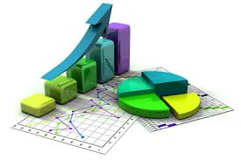
Економіка підприємства пов’язана з функціональними економічними науками, об’єктом вивчення яких є певні функції держави з управління економікою - прогнозування, державне регулювання, фінансування, кредитування, розміщення тощо. Економіка підприємства вивчає, яким чином реалізація цих функцій на рівні підприємств впливає на їх економічне становище і перспективи розвитку.
З економікою підприємства безпосередньо пов’язана економічна статистика, яка вивчає кількісну сторону масових економічних процесів і явищ.
При дослідженні питань формування та розподілу прибутку підприємств, джерел утворення та використання його оборотних коштів, оподаткування та ін. економіка підприємства використовує положення такої дисципліни, як фінанси.
Економіка підприємства пов’язана із такою дисципліною, як розміщення продуктивних сил, яка вивчає проблеми територіального розміщення підприємств різних галузей та видів діяльності, забезпечення їх необхідними факторами виробництва, в тому числі перспективними.

Slide 9
Предмет будь-якої дисципліни досліджується за допомогою певних методів.
Метод - це спосіб, своєрідний інструмент пізнання об’єктивної дійсності. При вивченні дисципліни використовується система взаємопов’язаних і взаємодоповнюючих методів, сукупність яких виражає їх органічну єдність і називається методологією.
Основними засадами вивчення курсу є:
розгляд всіх економічних процесів в динаміці; економіка наука динамічна; зміна законодавчої бази, внутрішніх і зовнішніх чинників економічного розвитку держави прямо відбиваються на діяльності підприємств, системі показників оцінки їх роботи;
використання наукового прогнозування при визначенні перспектив розвитку виробництва; без нього неможливо «побачити» перспективу економіки, визначитись з пріоритетами розвитку, накреслити напрямки вкладення капіталів, іноземного інвестування та ін.

Slide 10
Конкретними методами пізнання економічних процесів, які найчастіше використовуються при вивченні «Економіки підприємства», є:
метод економічного аналізу (кількісного і якісного), суть якого полягає у розчленуванні економічних процесів на складові, виділенні серед них головних, їх якісній та кількісній оцінці та встановленні причини зміни кожного елемента; на завершення - узагальненні (синтезі) основних чинників, які визначають процес в цілому;
метод групувань - використовується для врахування особливостей окремих галузей, підприємств, процесів, об’єктів тощо; в якості однорідних ознак, за якими здійснюється процес групувань, можуть, для прикладу, прийматись: вид діяльності, форма власності, розміри підприємств; зв’язок витрат з обсягом виробництва; вікова структура персоналу; функціональне призначення основних фондів та ін.;
нормативний метод - передбачає використання в господарській практиці певних норм і нормативів, тобто науково обґрунтованих величин, які характеризують міру використання ресурсів виробництва (трудових, фінансових, матеріальних) і формують базу для прийняття економічно обґрунтованих господарських рішень;
економіко-математичні методи - використання математичних залежностей при прогнозуванні тих чи інших економічних процесів; супроводжуються залученням сучасної обчислювальної техніки і програмного забезпечення.

Slide 11
Суспільний поділ праці - це відокремлення різних видів трудової діяльності на рівні світового господарства, економіки окремих держав, регіонів, підприємств, який призводить до зростання продуктивності суспільної праці.
Основними видами суспільного поділу праці є:
загальний
частковий
Одиничний
Наслідком загального поділу праці є виділення окремих галузей народного господарства: промисловості, сільського господарства, транспорту, будівництво, зв’язку та ін. Частковий поділ праці спричинив виокремлення певних галузей всередині промисловості, сільського господарства тощо (наприклад, машинобудування, металургія, хімічна, легка промисловість; тваринництво, рослинництво та ін.) Одиничний поділ праці є характерним для окремих підприємств.

Slide 12
Галузь промисловості - це якісно однорідна сукупність підприємств, об'єднань та інших господарських одиниць різних форм власності, які виконують однакові функції в системі суспільного поділу праці.
Сукупність підприємств є галуззю, якщо мають місце такі ознаки:
значні масштаби виробництва однорідної або спорідненої продукції;
наявність значної кількості підприємств-виробників цієї продукції;
однорідність споживаної підприємствами сировини;
специфічні технологічні процеси та організація виробництва;
особливий склад спеціально підготовлених кадрів

Slide 13
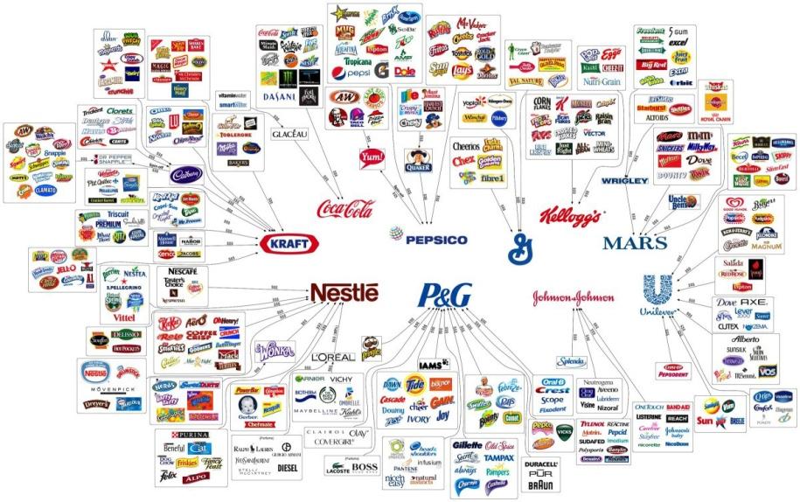
У практиці управління використовують поняття господарської, чистої та комплексної галузей.
Господарська галузь - це сукупність підприємств, установ з єдиним органом управління.
Чиста галузь - це сукупність підприємств, які випускають однакову продукцію, але знаходяться в підпорядкуванні різних відомств.
Комплексна галузь - це ряд галузей, які об’єднані окремими спільними ознаками, наприклад, енергетика забезпечує народне господарство та населення енергоресурсами (спільна ознака), хоча джерела їх одержання можуть бути різними (теплові станції, атомні, використання сонячної енергії та ін.).

Slide 14
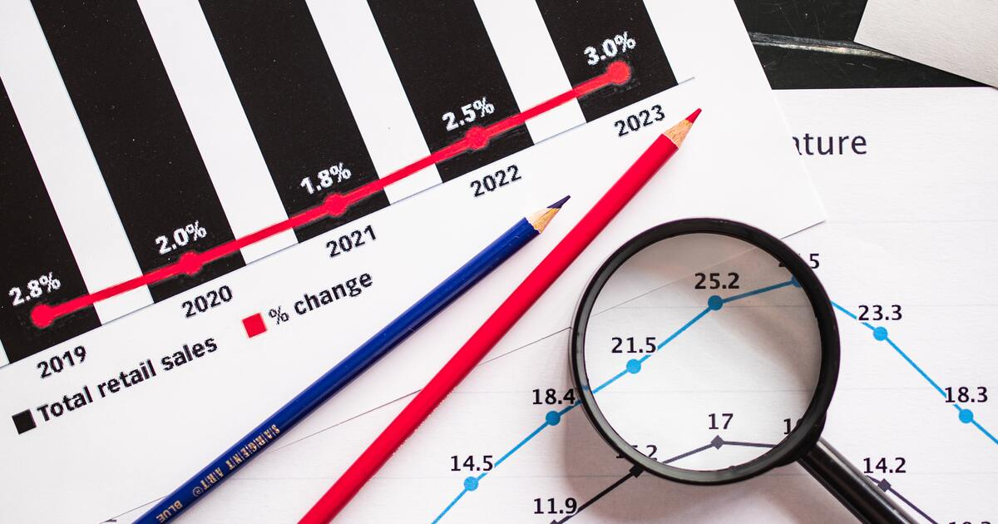
Галузева структура промисловості - це склад і кількісне співвідношення між окремими галузями та певні виробничі взаємозв’язки, які виникають між ними.
Чинники впливу на формування галузевої структури промисловості:
рівень спеціалізації і кооперування на виробництві;
рівень впровадження досягнень науково-технічного прогресу;
розвиток механізації і автоматизації виробництва;
ріст матеріального добробуту і культурного рівня населення;
суспільно-історичні умови та геополітичне становище держави;
наявність природних ресурсів та корисних копалин;
кліматичні умови держави;
розвиток транспорту.

Slide 15
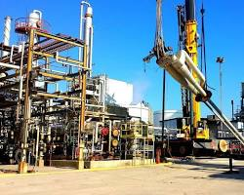
Галузеву структуру промисловості можна охарактеризувати за статичними (наприклад, у певному календарному році) та динамічними показниками.
Показники, які характеризують галузеву структуру промисловості станом на конкретний момент часу:
питома вага випуску продукції окремими галузями в загальному обсязі випуску продукції промисловістю;
частка вартості основних фондів галузі в сукупній вартості основних фондів промисловості;
питома вага чисельності зайнятих в галузі у загальній чисельності працюючих в промисловості та ін.

Slide 16
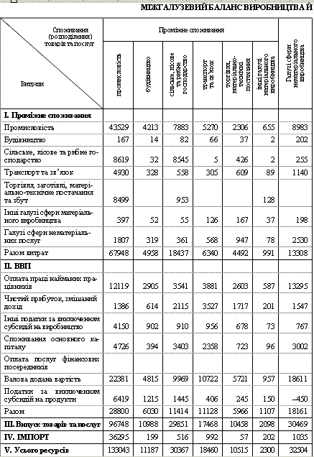
Міжгалузевий баланс - це модель, яка містить систему економічних показників і відображає конкретні пропорції виробництва і споживання кожного виду продукції.
Мета складання міжгалузевого балансу - аналіз взаємозв’язків між галузями економіки та виявлення макроекономічних диспропорцій. При цьому виробникам не нав’язуються обов’язкові рішення щодо виробництва і розподілу продукції, а враховуються обґрунтовані і доцільні пропорції виробництва, визначаються місця спрямування та обсяги державної підтримки певних галузей і виробництв.

Slide 17
Міжгалузеві баланси класифікуються за рядом ознак:
1. За широтою охоплення економічних процесів (масштабом):
народногосподарські (національні) - характеризують національну економіку та її пропорції в цілому;
регіональні - відображають взаємозв’язки між окремими економічними районами та регіонами країни.
2. За вимірниками:
натуральні - характеризують зв’язки, які формуються в процесі виробництва та споживання всієї номенклатури продукції, виробленої національною економікою у натуральних величинах;
вартісні - відображають зв’язки щодо виробництва та розподілу створеного продукту на відтворення, нагромадження і споживання;
натурально-вартісні - дають можливість в одній схемі відобразити міжгалузеві зв’язки і конкретизувати їх за найважливішими пропорціями й основними продуктами.

Slide 18
3. За характером відображення процесу виробництва:
статичні - відображають стан національної економіки за певний період і базуються на попередніх обсягах і структурі кінцевого споживання та визначенні обсягів виробництва окремих галузей;
динамічні - відображають процес відтворення у динаміці: попередньо визначається частина кінцевого продукту - невиробниче споживання, сальдо зовнішньої торгівлі, а далі на цій основі розраховуються обсяги виробництва, потреби та розподіл капіталовкладень за окремими галузями.
У звітних міжгалузевих балансах в Україні починаючи з 2000 року виділяються види економічної діяльності відповідно до Класифікатора видів економічної діяльності (КВЕД).
В Україні міжгалузеві баланси розробляються згідно з «Методичними рекомендаціями з прогнозування показників таблиць «витрати-випуск» (міжгалузевого балансу)», затверджених наказом Міністерства економіки України 08.12.2005 року.

Slide 19
Цими рекомендаціями визначена структура міжгалузевого балансу. Він складається із трьох квадрантів. I квадрант - проміжне споживання; II квадрант - кінцеве використання; III квадрант - валова додана вартість.
I квадрант - це «шахова» таблиця, яка відбиває виробничі зв’язки між галузями економіки. У стовпцях і рядках цього квадранта записуються галузі економіки. У стовпцях І квадранта за кожною галуззю відбиваються витрати на виробництво продукції, виконання робіт і послуг, а в рядках - використання товарів і послуг на проміжне споживання галузей економіки.
У II квадранті рядки відбивають кінцеве використання товарів і послуг у кожній галузі економіки. Стовпці цього квадранта відображають категорії кінцевого використання: кінцеві споживчі витрати домашніх господарств, сектору загального державного управління, некомерційних організацій, які обслуговують домашні господарства; валове нагромадження основного капіталу, зміну запасів матеріальних оборотних коштів, чисте придбання цінностей; а також експорт товарів та послуг.
III квадрант характеризує вартісну структуру валового внутрішнього продукту (ВВП). Стовпці цього квадранта відповідають галузям економіки, а рядки - основним вартісним компонентам ВВП: оплата праці найманих працівників, валовий прибуток, змішаний дохід, податки за виключенням субсидій на виробництво та імпорт.

Slide 20
 | Проміжне споживання | Кінцеве використання |  |  |  | Всього використано
 | Види економічної діяльності | Кінцеві споживчі витрати | Валове нагромаджен ня капіталу | Експорт | Імпорт
Товари (послуги) в цінах споживачів, використані у виробництві | І квадрант | II квадрант
Оплата праці найманих працівників Податки за виключенням субсидій на виробництво та імпорт Валовий прибуток, змішаний доход Валовий внутрішній продукт (ВВП) | III квадрант
Випуск всього

Slide 21
Отже, у кожному стовпці міжгалузевого балансу відбивається вартісний склад валового випуску галузей економіки за елементами проміжного споживання (I квадрант) та доданої вартості (III квадрант). Сума валового випуску та імпорту дає вартісну оцінку наявних ресурсів товарів та послуг кожної галузі.
У рядках відбиваються напрямки використання ресурсів товарів і послуг, випущених галузями економіки та одержаних за імпортом, на проміжне споживання (I квадрант) і на кінцеве використання (II квадрант). Для кожної галузі економіки загальний обсяг наявних ресурсів дорівнює обсягу використаних ресурсів.
Міжгалузевий баланс складається для «чистих» галузей економіки, які виробляють однорідні товари та послуги.

